Slide 1
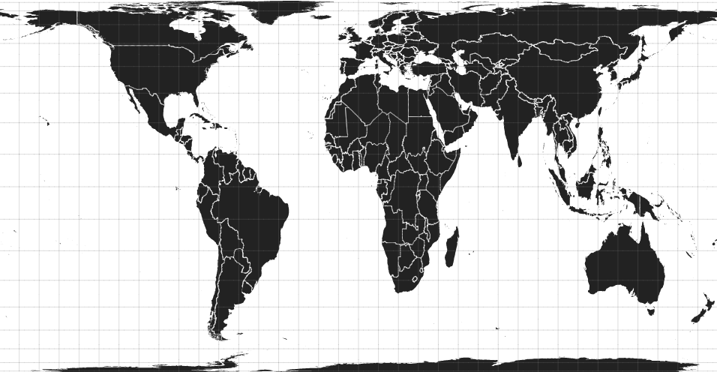
A tudományos tudás földrajza és tudományunk eurocentrikussága
GINELLI
Zoltán
zginelli@gmail.com
PhD Doktorjelölt
Földtudományi Doktori Iskola
ELTE TTK
Az előadás az NKFIH K 115870 számú, Kortárs térelméletek közép-kelet-európai kontextusban című projektjének keretében, a Nemzeti Kutatási, Fejlesztési és Innovációs Hivatal (NKFIH) támogatásával készült.
BCE Tudománykommunikáció Konferencia | 2018. május 11.

Slide 2
Helyes és helytelen tudomány(ok)
„A kézikönyvek az ilyen változások elhallgatásával egyenes irányúnak tüntetik föl a tudomány fejlődését, és ezzel elfedik a tudományos fejlődés legfontosabb eseményeinek mélyén végighúzódó folyamatot.”
(Kuhn 2002[1970]: 146)
A tudományos fejlődés bevett elbeszélései
  Tudományfilozófia, -történetírás, -szociológia, -földrajz
  Elhallgatások, kizárások – térbeliek is!
Rekonstrukció: miben más a tudásföldrajz?
  Térbeli/földrajzi szemlélet érvényesülése
  Tér, hely, régió, táj, áramlás, lépték, hálózat stb.
Tudományos tudás történeti földrajzai
BCE Tudománykommunikáció Konferencia | 2018. május 11.

Slide 3
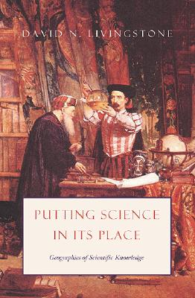
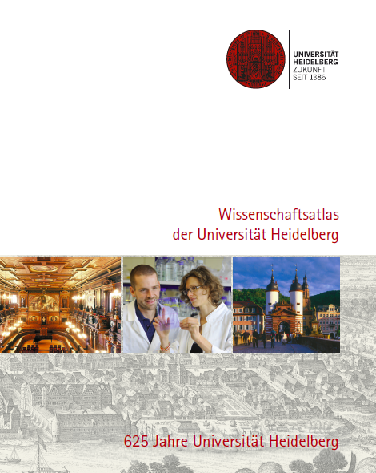
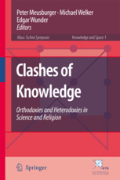
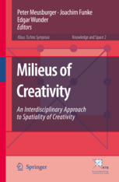
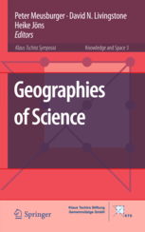
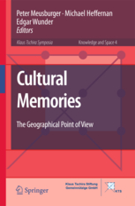
A tudományos tudás történeti földrajza
Livingstone, D. N. (2003):
Putting Science in its Place
Wissenschaftsatlas der
Universität Heidelberg
(2011)
Knowledge & Space
sorozat (2006-)
BCE Tudománykommunikáció Konferencia | 2018. május 11.

Slide 4
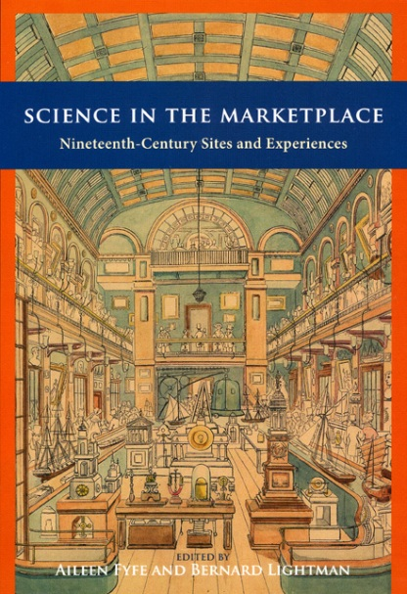
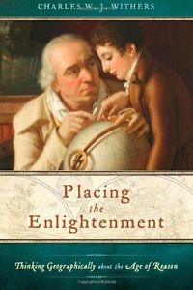
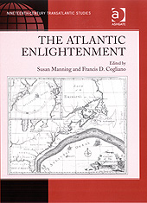
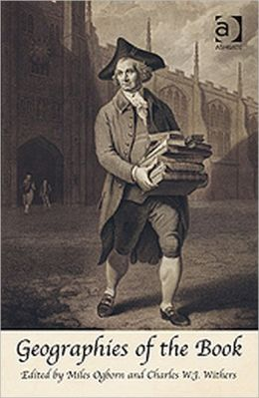
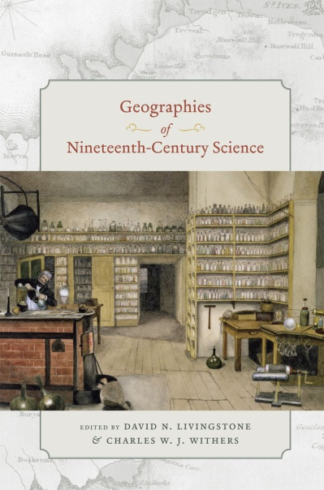
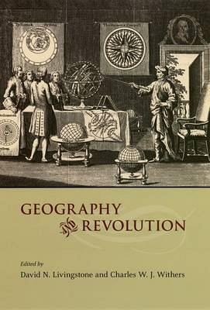
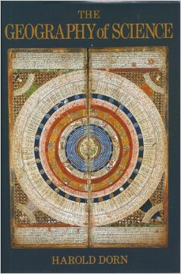


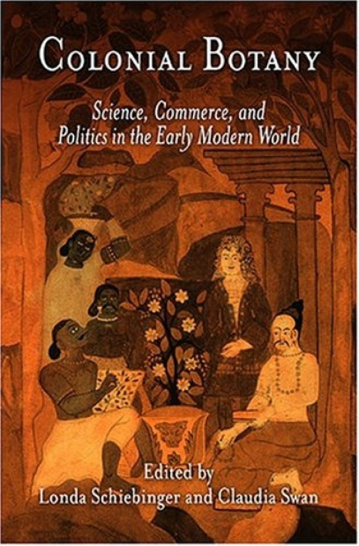
BCE Tudománykommunikáció Konferencia | 2018. május 11.

Slide 5
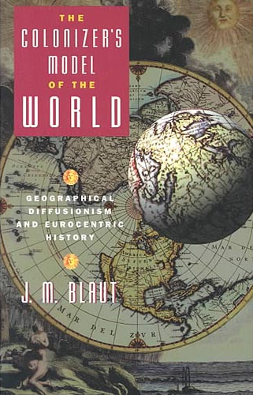
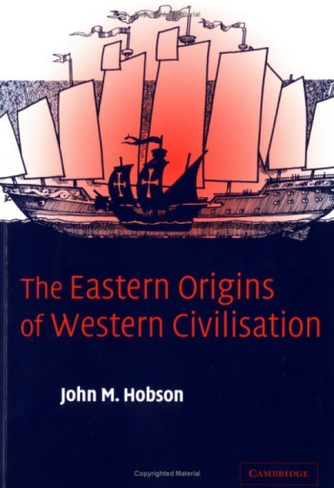
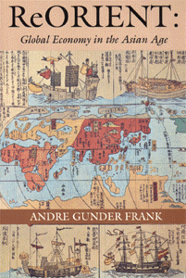
Anti-eurocentrikus történetírás
BCE Tudománykommunikáció Konferencia | 2018. május 11.

Slide 6
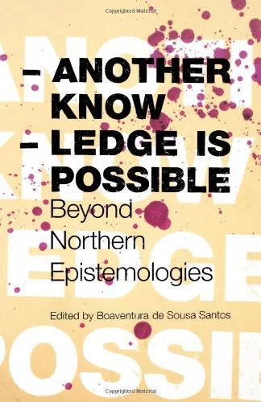
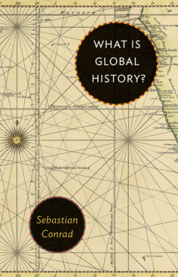
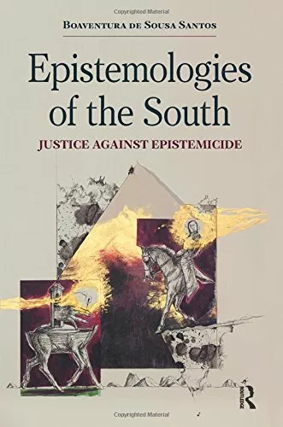
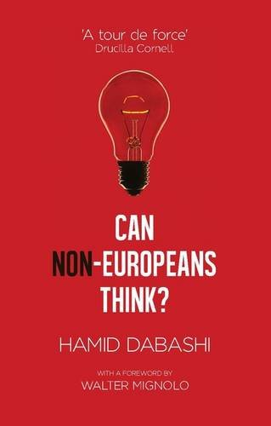


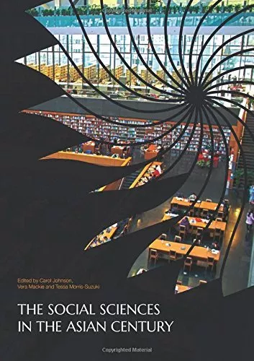
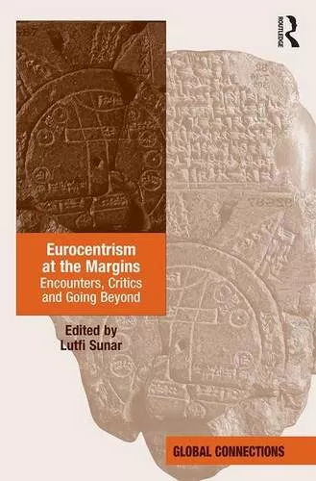
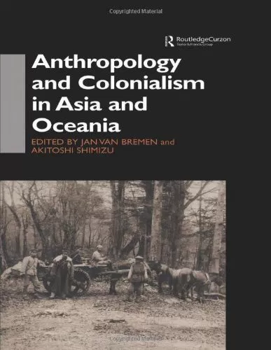
BCE Tudománykommunikáció Konferencia | 2018. május 11.

Slide 7
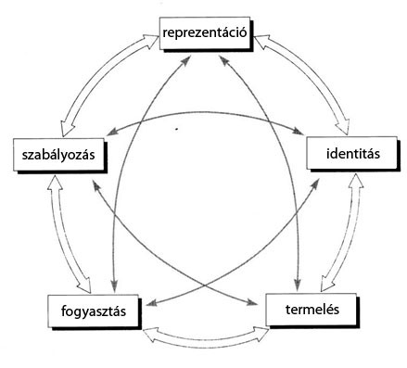
A tudományos tudás politikai gazdaságtana
BCE Tudománykommunikáció Konferencia | 2018. május 11.

Slide 8
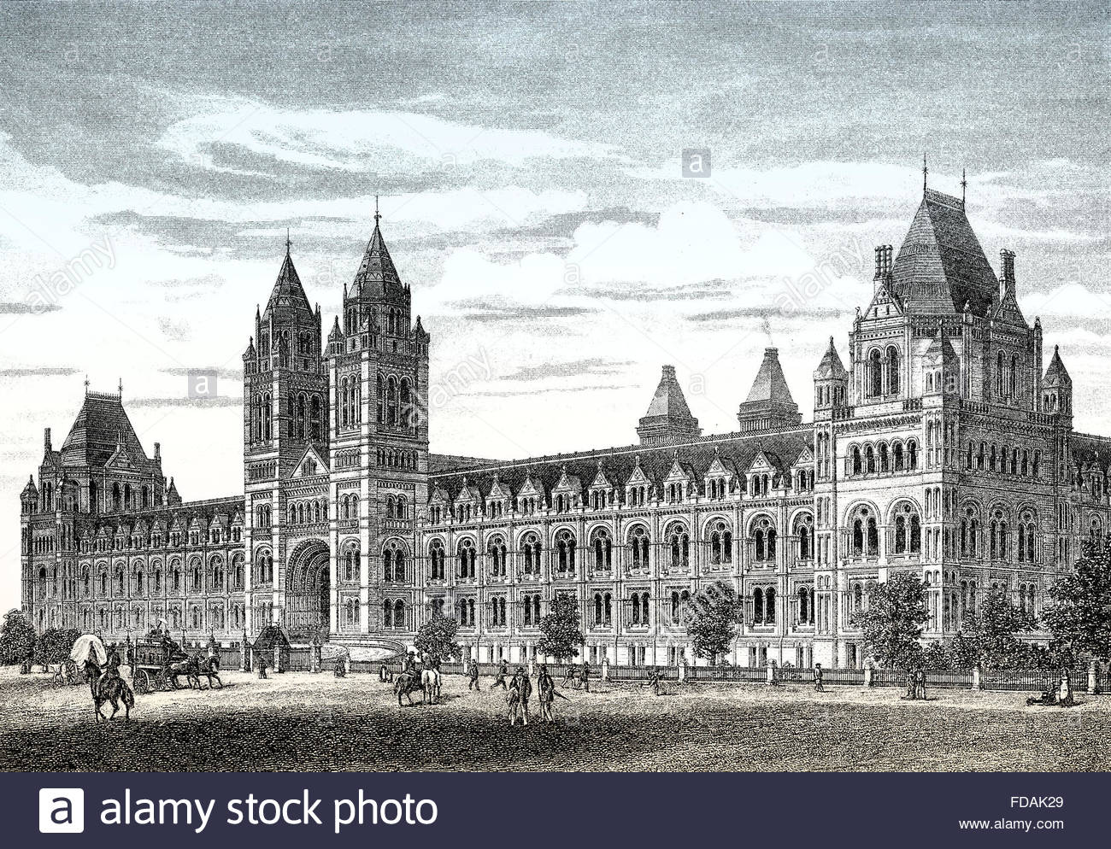

Slide 9
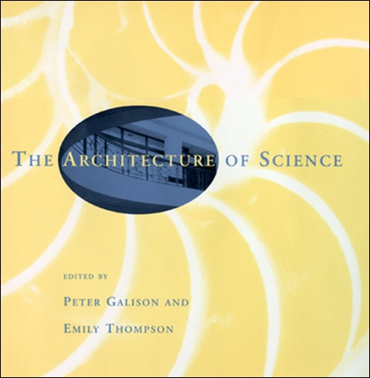
BCE Tudománykommunikáció Konferencia | 2018. május 11.

Slide 10
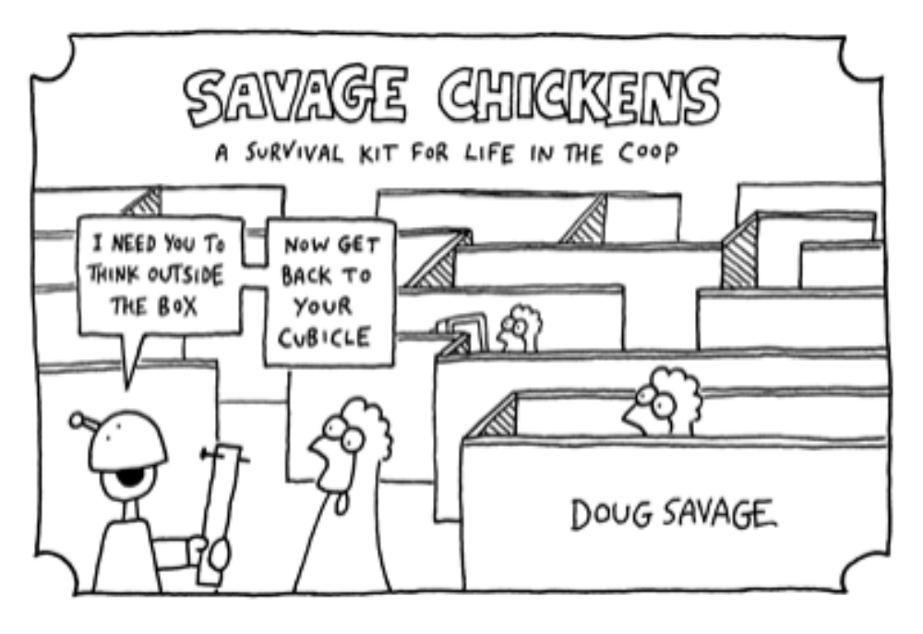
Diszciplináris határok?
„Azt akarom, hogy gondolkozz a dobozon kívül”, „most eredj vissza a fülkédbe” – utasítja a robot főnök irodai beosztottjait. A think-outside-the-box (gondolkodj a dobozon kívül) kifejezés az innovatív, kreatív megoldások, új értelmezések lehetőségét, az adott rendszereken kívüli gondolkodást jelenti (megfelelő magyar fordítás a kifejezésre nincsen).
http://www.savagechickens.com
BCE Tudománykommunikáció Konferencia | 2018. május 11.

Slide 11
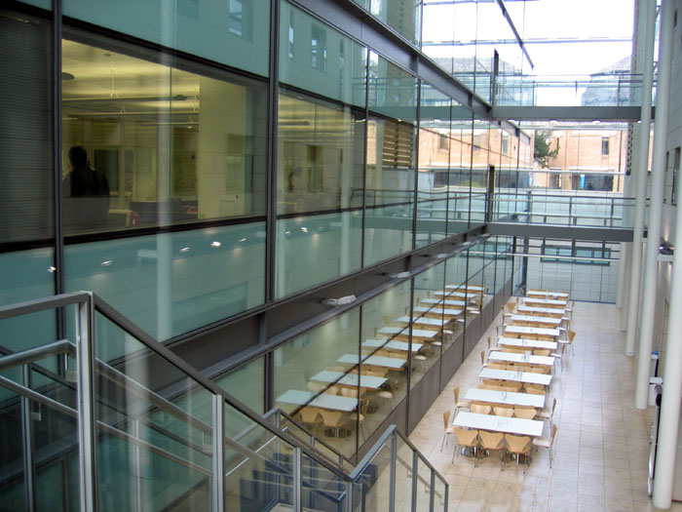
Chemistry Research Laboratory Building, Oxford. RMJM Architects. (Noortje Marres)

Slide 12
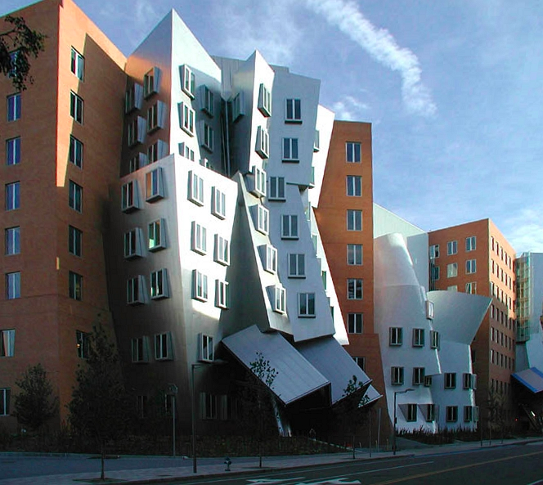
Ray and Maria Stata Center (Building 32), MIT, Frank Gehry, 2004.

Slide 13
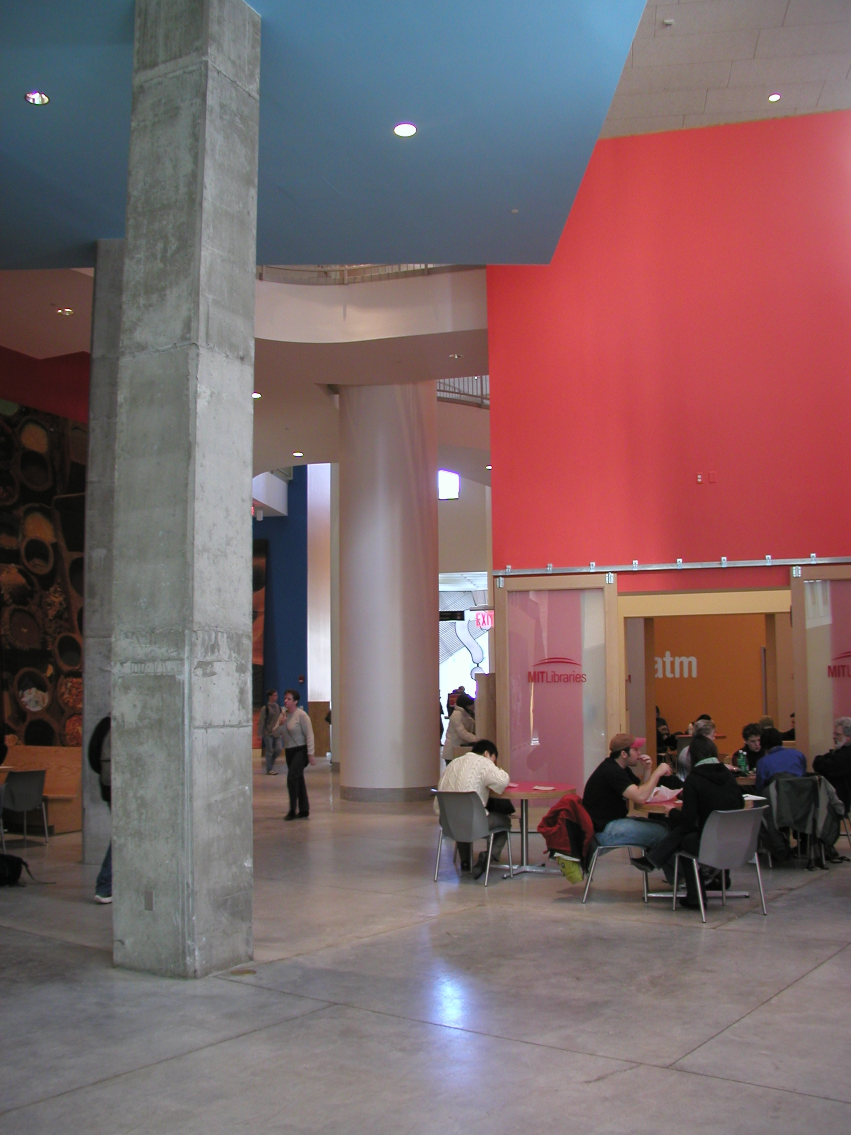

Slide 14
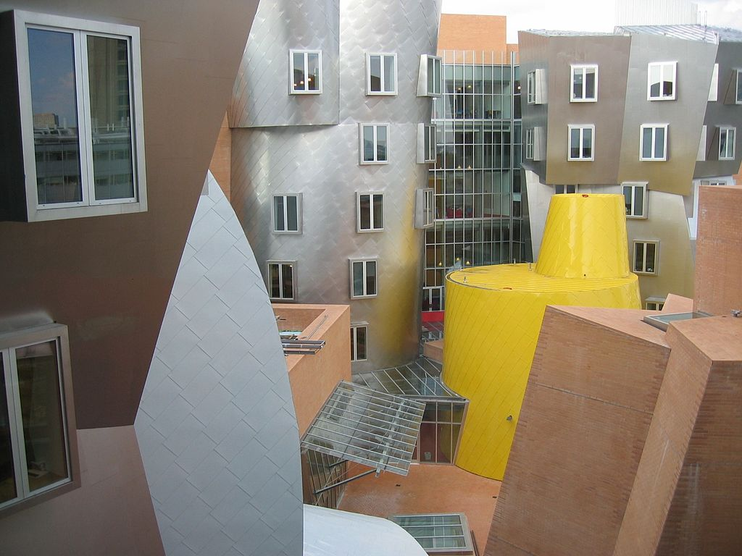

Slide 15
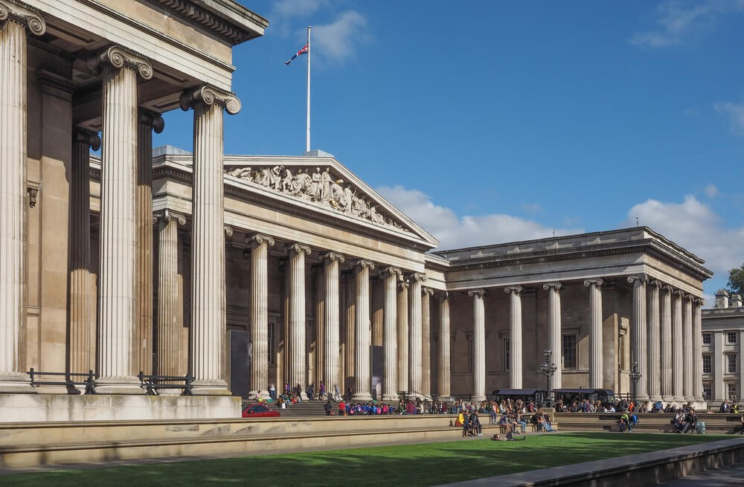
The British Museum, 1753.
BCE Tudománykommunikáció Konferencia | 2018. május 11.

Slide 16
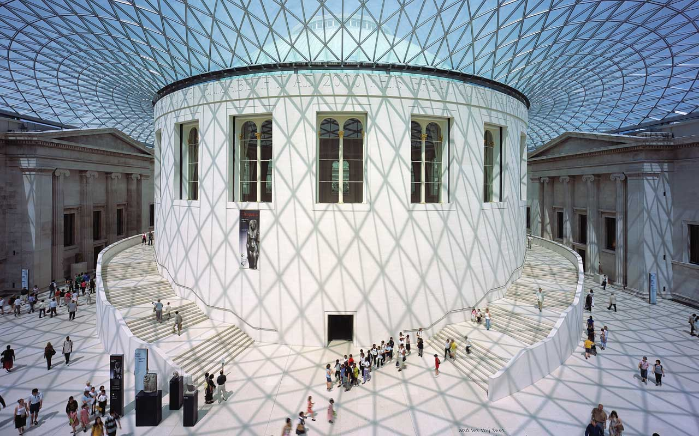
The British Museum, 1753.
BCE Tudománykommunikáció Konferencia | 2018. május 11.

Slide 17
Beszédterek, olvasás földrajzai, heremeneutikai kapuőrök
Hol találkoznak, értekeznek a tudósok? Mit lehet és mit nem lehet mondani az adott helyeken?
  “Párbeszédmenedzsment”, etikett kézikönyvek, tiltott témák, konferencia időkeretek, moderálás
  Publikus és nem publikus terek
Provincialista, kozmopolitista stratégiák
  Tudásmobilizáló csoportok, térbeli egyenlőtlenségek, társadalmi beágyazottság
Livingstone, D. N. (2010): Landscapes of Knowledge. In: Meusburger, P. et al. (eds.): Geographies of Science, Knowledge and Space 3. Springer. 3–22.
BCE Tudománykommunikáció Konferencia | 2018. május 11.

Slide 18
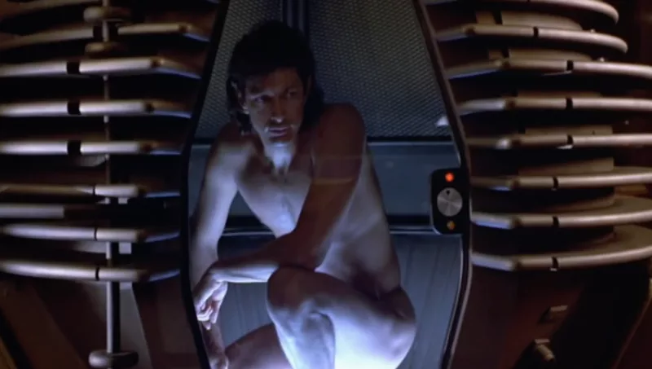
A test léptéke
BCE Tudománykommunikáció Konferencia | 2018. május 11.

Slide 19
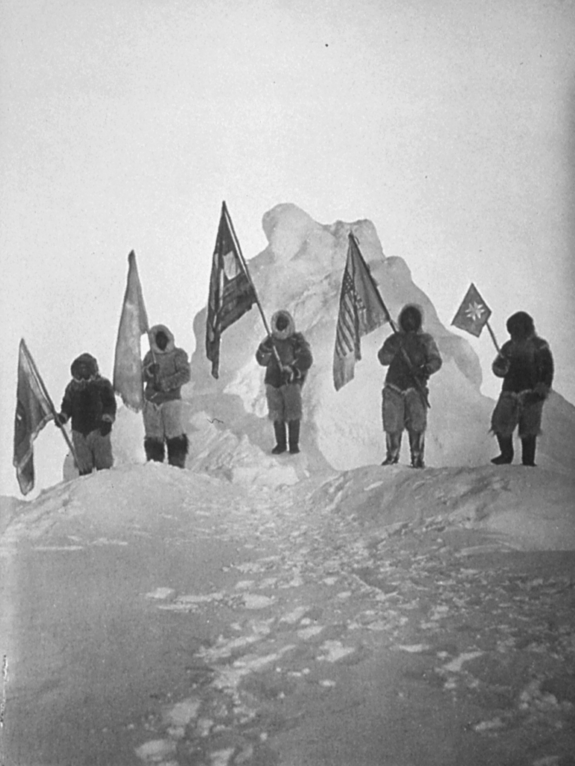
Robert E. Peary csapata az Északi-sarkon

Slide 20
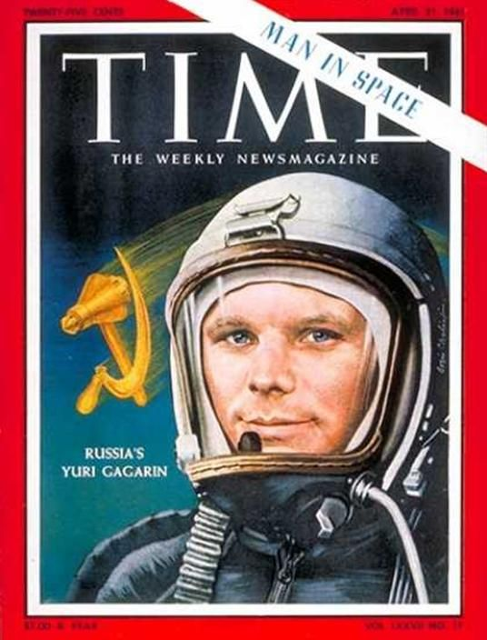

Slide 21
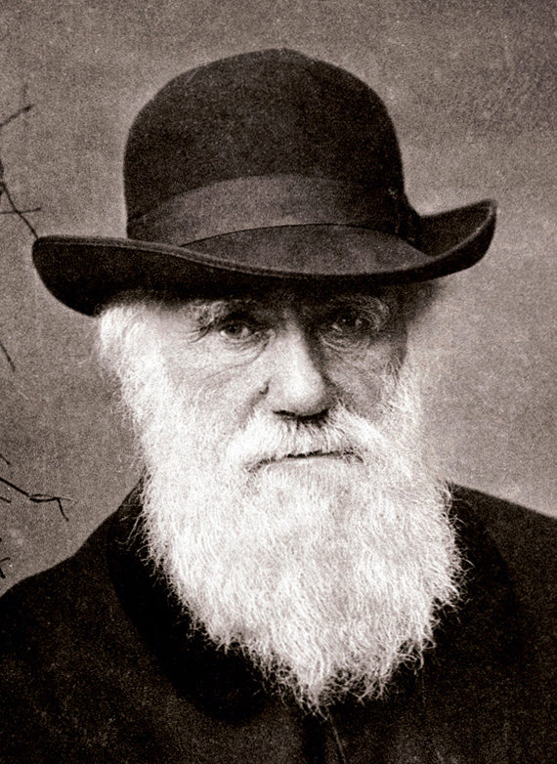
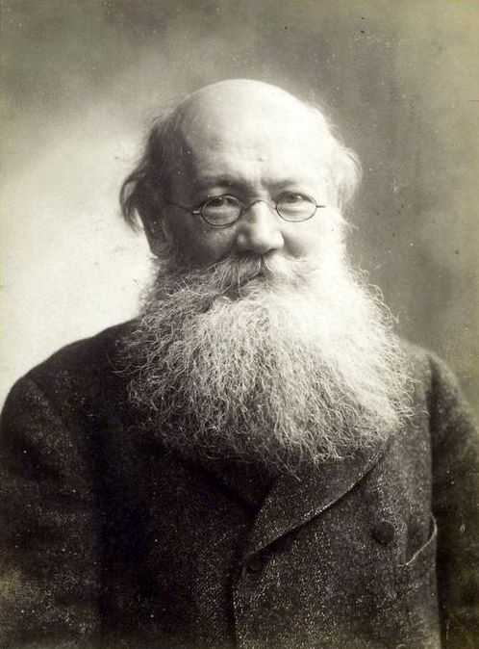
A táj szerepe
Charles Darwin
1809–1882
Pjotr Kropotkin
1842–1921
Livingstone, D. N. (2010): Landscapes of Knowledge. In: Meusburger, P. et al. (eds.): Geographies of Science, Knowledge and Space 3. Springer. 3–22.
BCE Tudománykommunikáció Konferencia | 2018. május 11.

Slide 22
“Az állatvilágban azt láttuk, hogy a fajok túlnyomó többsége társaságban él és hogy a társulásban találják a legalkalmasabb fegyvert a létért való küzdelemben - ezt a kifejezést természetesen tág, darwini értelemben véve -, nem mint harcot a puszta létfeltételekért, hanem mint harcot minden természetes körülmény ellen, amely a fajra hátrányos. Kétségtelen, hogy azok az állatfajok, amelyeknél az egyének küzdelme a legszűkebb körre szorul és amelyeknél a kölcsönös segítség működése a legnagyobb teret öleli át, azok a legszámosabbak, azok élnek a legjobb viszonyok között, és azok alkalmasabbak leginkább a haladásra. A kölcsönös védelem, ami ebben az esetben biztosítva van, a magas életkor és a tapasztalatok gyűjtésének a lehetősége, az intelligencia magasabb fejlettsége és a társas erkölcs kifejlődése biztosítják a faj fennmaradását, terjedését és további fejlődését. A nem társuló fajok ellenben pusztulásra vannak ítélve.”
Fordította: Madzsar József. In: Pjotr Kropotkin: Mutual Aid. London, Heinemann, 1902; A kölcsönös segítség mint természettörvény. Budapest, 1908., 216. o.
BCE Tudománykommunikáció Konferencia | 2018. május 11.

Slide 23
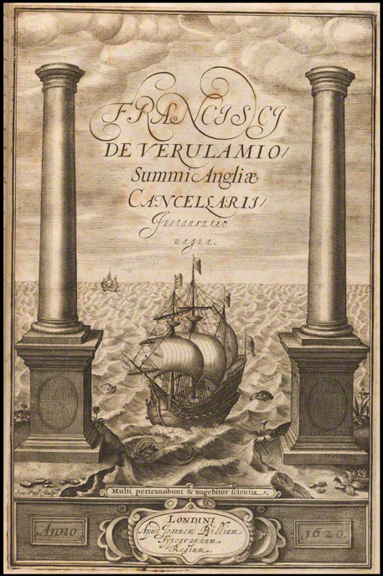
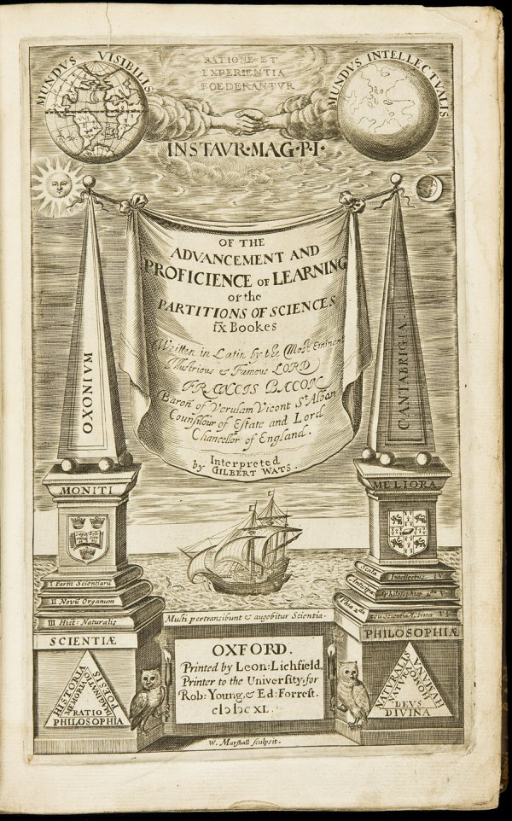
Of the Proficience and Advancement of Learning, Divine and Human (1605)
Novum Organum (1620)

Slide 24
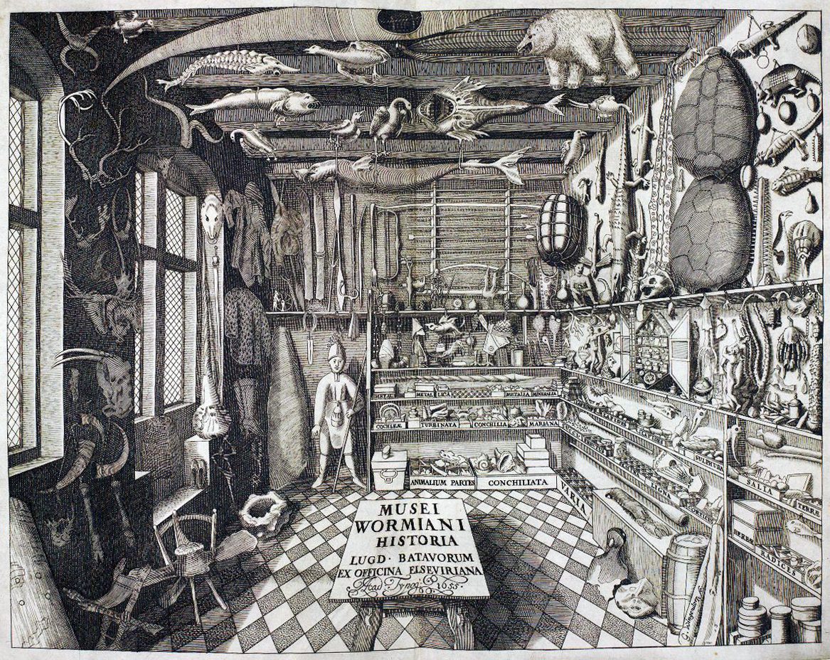

Slide 25
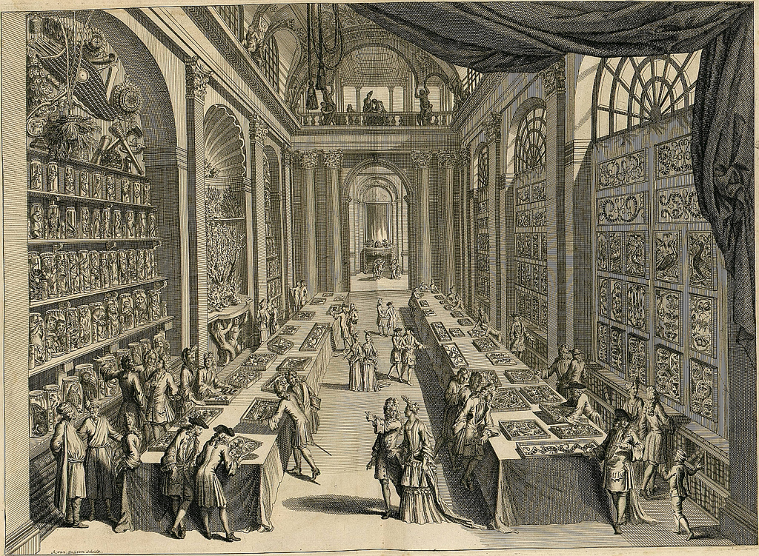
Kuriózumok csarnoka Hollandiában, Levinus Vincent, 1715.

Slide 26
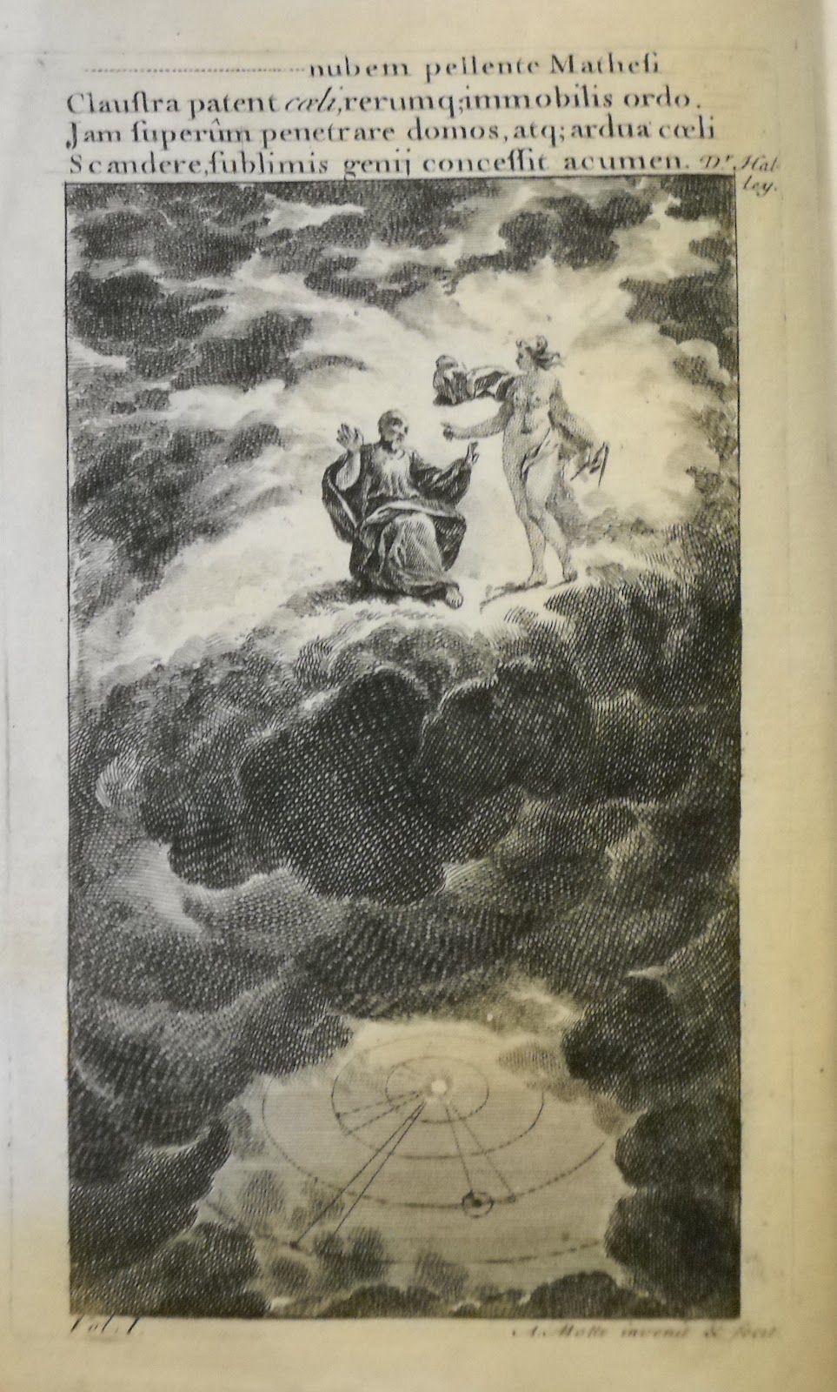
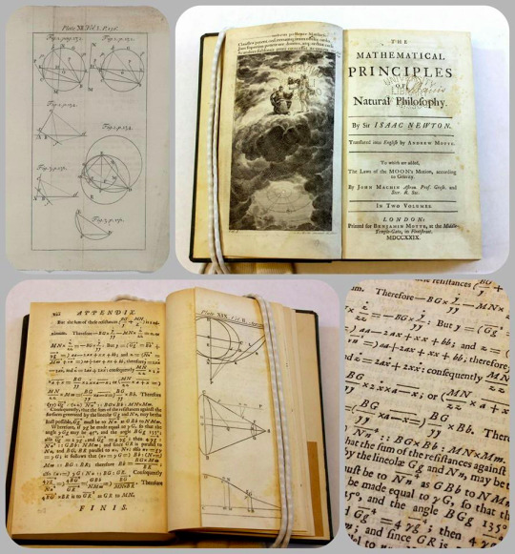
Philosophiae Naturalis Principia Mathematica (a természetfilozófia matematikai alapjai), 1687.

Slide 27
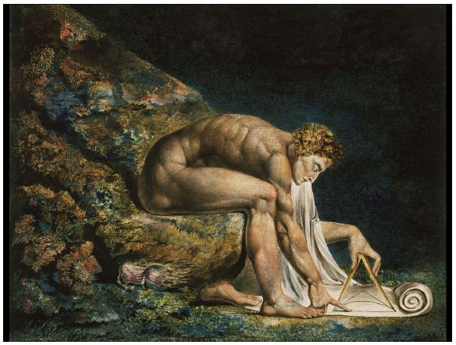
BCE Tudománykommunikáció Konferencia | 2018. május 11.

Slide 28
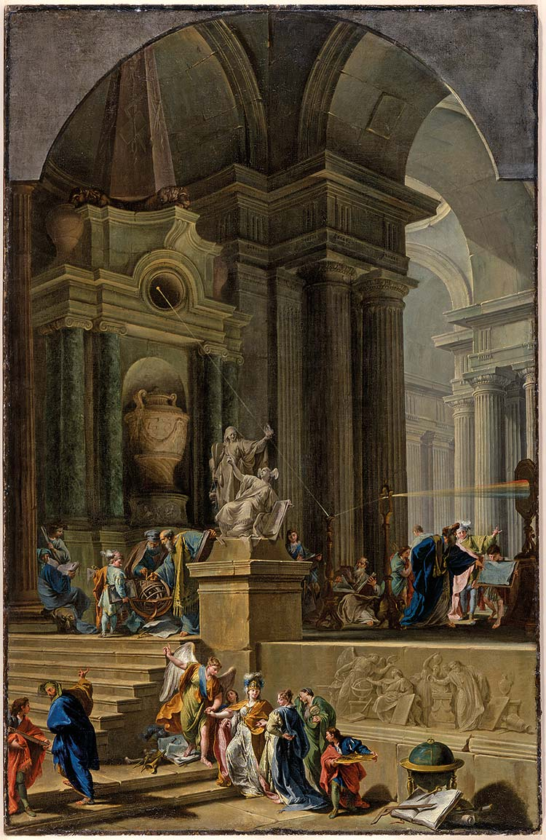
Allegorical Monument to Sir Isaac Newton, 1727-1729. The Fitzwilliam Museum, University of Cambdrige.

Slide 29
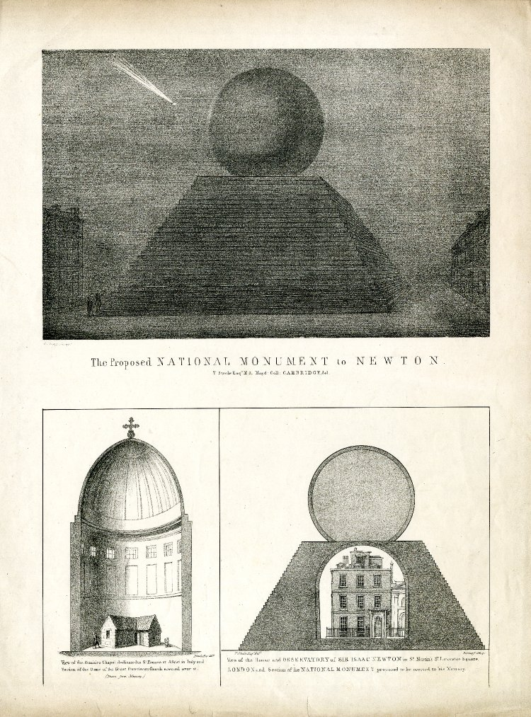
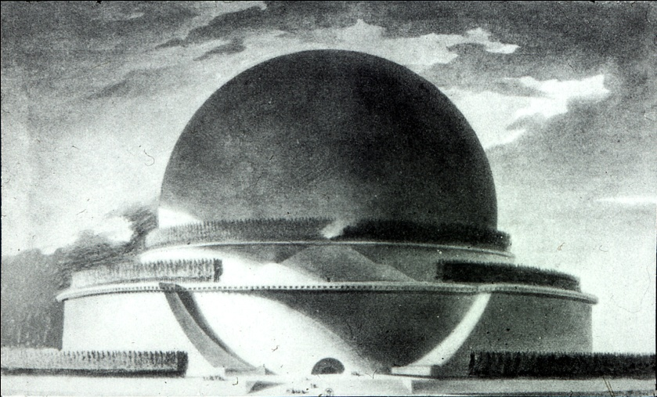

Étienne-Louis Boullée, 1784
George Scharf, 1838
Keynes, M. (2005): The Iconography of Sir Isaac Newton to 1800. Cambridge: The Boydell Press.

Slide 30

Schaffer, S. (2008): The Information Order of Newton’s Principia Mathematica. The Hans Rausing Lecture 2008, Uppsala University.

Slide 31


Psalmanazar, George (1704): Historical and Geographical Description of Formosa.
http://www.spamula.net/blog/2005/04/psalmanazar.html

Slide 32



Psalmanazar, George (1704): Historical and Geographical Description of Formosa.
http://www.spamula.net/blog/2005/04/psalmanazar.html
BCE Tudománykommunikáció Konferencia | 2018. május 11.

Slide 33


Gottfried Wilhelm Leibniz
(1646–1716)

Slide 34

Spanyol tudósok utazásai, 1600–1810
Aranda, M. (2013): An Intellectual Map of Science in the Spanish Empire, 1600–1810. Mapping the Republic of Letters Project, Stanford University.
http://republicofletters.stanford.edu/casestudies/spanishempire.html
Notes:
http://www.sharpweb.org/sharpnews/2016/10/17/mapping-the-republic-of-letters/

Slide 35

Benjamin Franklin és Voltaire levelezései
Rydell, I., Winterer, C. (2012): Benjamin Franklin's Correspondence Network, 1757-1763. Mapping the Republic of Letters Project, Stanford University, October 2012.

Slide 36

Rydell, I., Winterer, C. (2012): Benjamin Franklin's Correspondence Network, 1757-1763. Mapping the Republic of Letters Project, Stanford University, October 2012.
Notes:
Kapuőrök szerepe

Slide 37

Kutatók közötti tudományos kollaborációk, 2005–2009
http://olihb.com/2011/01/23/map-of-scientific-collaboration-between-researchers/
BCE Tudománykommunikáció Konferencia | 2018. május 11.

Slide 38

Taylor, P. J., Hoyler, M., Evans, D. M. (2010): A Geohistorical Study of “The Rise of Modern Science”: Mapping Scientific Practice Through Urban Networks, 1500-1900. In: Meusburger et al. (eds.): Geographies of Science, Knowledge and Space 3. Springer. 37-56.
Notes:
Naylor (2005):
Mikrogeográfia: tevékenység helye
Tágabb kontextusok, léptékek
Kartográfia, diskurzus
Humanisztikus megközelítés, kulturális, kvalitatív; a tevékenység változatosságai; később egyre inkább az áramlásokkal foglalkoztak; de strukturális magyarázatok nem
Köztársasági Levelek (Harris 2006: 347-348)
Harris, S. J. (2006): Networks of travel, correspondence, and exchange. In: The Cambridge History of Science, Vol. 3. Early Modern Science. 341-362.
Lux és Cook (1998): “closed circles”, kiscsoportok; “nyitott hálózatok”:
Lux, D. S., Cook, H. J. (1998): Closed circles or open networks?: Communicating at a distance during the scientific revolution. History of Science, 36.: 179-211.
Míg nem feltétlenül formáltak “közösségeket”, de kommunikáció széles volt;
Taylor, P. J., Hoyler, M., Evans, D. M. (2010): A Geohistorical Study of “The Rise of Modern Science”: Mapping Scientific Practice Through Urban Networks, 1500-1900.

Slide 39

Wissenschaftsatlas der
Universität Heidelberg
(2011)

Slide 40

BCE Tudománykommunikáció Konferencia | 2018. május 11.

Slide 41

Szcientometrikus térképek és hivatkozási hálózatok

Slide 42

BCE Tudománykommunikáció Konferencia | 2018. május 11.

Slide 43


Éghajlati övezetesség
…mint társadalmi konstrukció
BCE Tudománykommunikáció Konferencia | 2018. május 11.

Slide 44


Gerardus Mercator
(1512–1594)
BCE Tudománykommunikáció Konferencia | 2018. május 11.

Slide 45

A Mercator-féle vetület
BCE Tudománykommunikáció Konferencia | 2018. május 11.

Slide 46


Slide 47


Slide 48

Relatív méretek!
http://gmaps-samples.googlecode.com/svn/trunk/poly/puzzledrag.html
BCE Tudománykommunikáció Konferencia | 2018. május 11.

Slide 49


BCE Tudománykommunikáció Konferencia | 2018. május 11.

Slide 50

BCE Tudománykommunikáció Konferencia | 2018. május 11.

Slide 51

https://www.mapworld.com.au/products/australia-upside-down-world-map-in-envelope

Slide 52

O-T térképek
BCE Tudománykommunikáció Konferencia | 2018. május 11.

Slide 53

Metageográfia
Földrészek, „természetes” területegységek kitalálása
  Pl. „Latin-Amerika” III. Napóleon birodalmi vágyálmából született
Kontinentalizmus
Lewis, M. W., Wigen, K. (1997):
The Myth of Continents: A Critique of Metageography. Berkeley: University of California Press.

Slide 54
Miért kell kritikai tudományföldrajz?
Hálózatok vs strukturális viszonyok
  Hegemóniaváltások szerint képződő diskurzusok, tudásminták, áramlási láncolatok
Globális tudománytörténet szükségessége transznacionális szemléletben
Kik maradnak ki az elbeszélésből?
  Helybeliek, segítők, tolmácsok, munkások…
  Helyi tudósok, tudás, tudomány, hagyományok…
BCE Tudománykommunikáció Konferencia | 2018. május 11.

